Slide 1
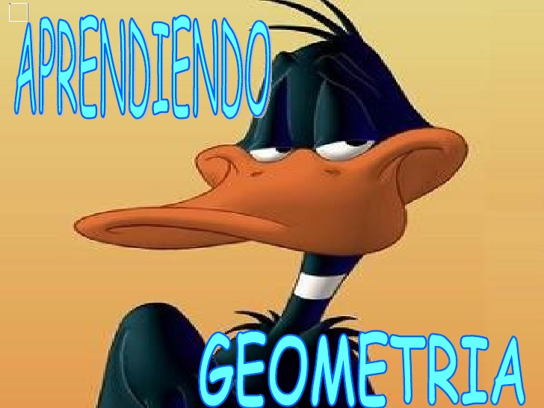

GEOMETRÍA
OBJETIVO: Identificar y dibujar puntos en el primer cuadrante del plano cartesiano , dadas sus coordenadas en números naturales.
ACTITUD: Manifestar un estilo de trabajo ordenado y metódico.
PROFESORA: Verónica Alvarez Bravo
MATEMATICA 5° A B C

Slide 2
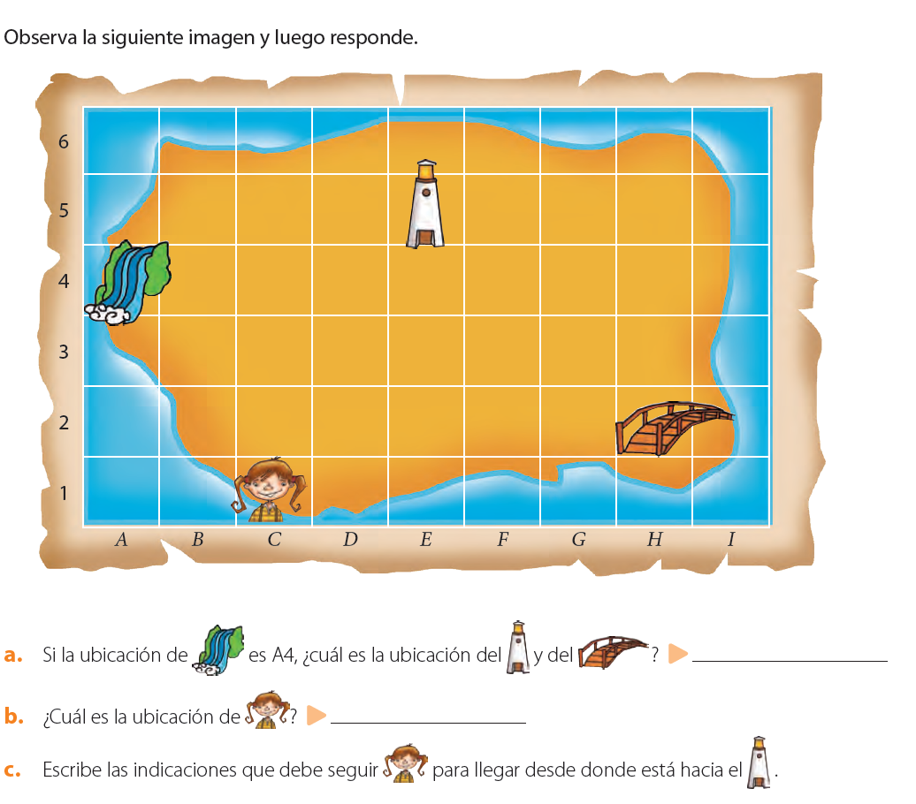

Slide 3

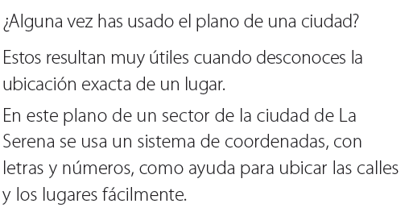
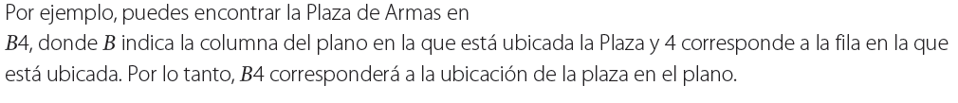

Slide 4
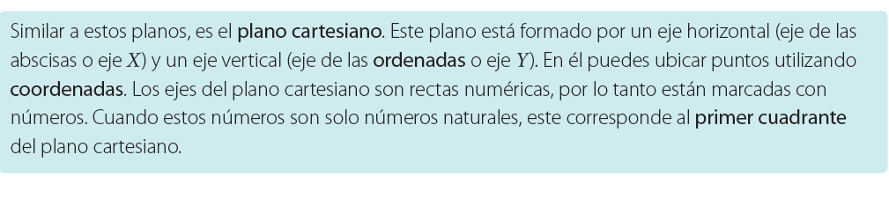
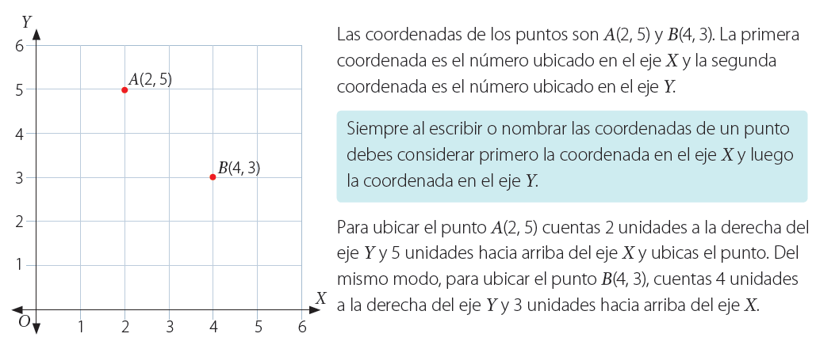

Slide 5
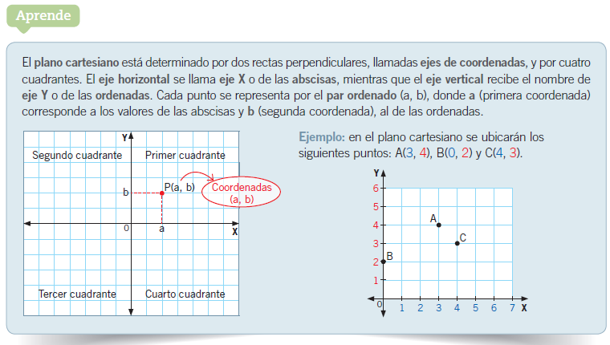

Slide 6
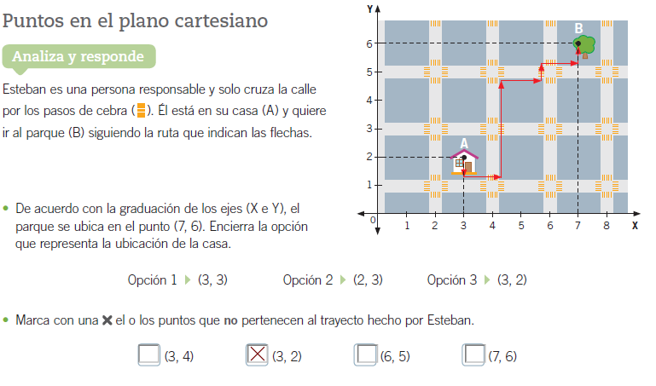

Slide 7

Ahora te invito a trabajar en tu guía y texto escolar…
¡Tú Puedes!!!!!!
¡Que estén bien!!!!!!

